Slide 1
TOLERANCE

Slide 2
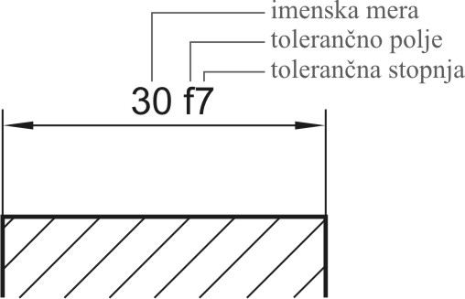
PODAJANJE TOLERANC PO TOLERANČNEM SISTEMU ISO
Po tolerančnem sistemu ISO toleranco podamo tako, da
za imensko mero navedemo lego tolerančnega polja in
zahtevano IT-tolerančno stopnjo

Slide 3
LEGA TOLERANČNEGA POLJA GLEDE NA NIČELNICO PO TOLERANČNEM SISTEMU ISO

Slide 4
LEGA TOLERANČNEGA POLJA GLEDE NA NIČELNICO PO TOLERANČNEM SISTEMU ISO

Slide 7
GEOMETRIČNE TOLERANCE
• tolerance oblike,
• tolerance orientacije,
• tolerance lege,
• tolerance teka.

Slide 8
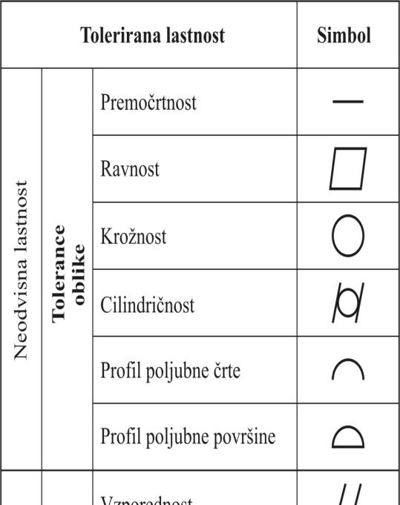
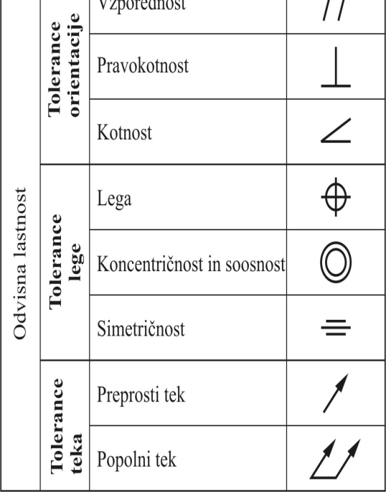
GEOMETRIČNE TOLERANCE

Slide 9
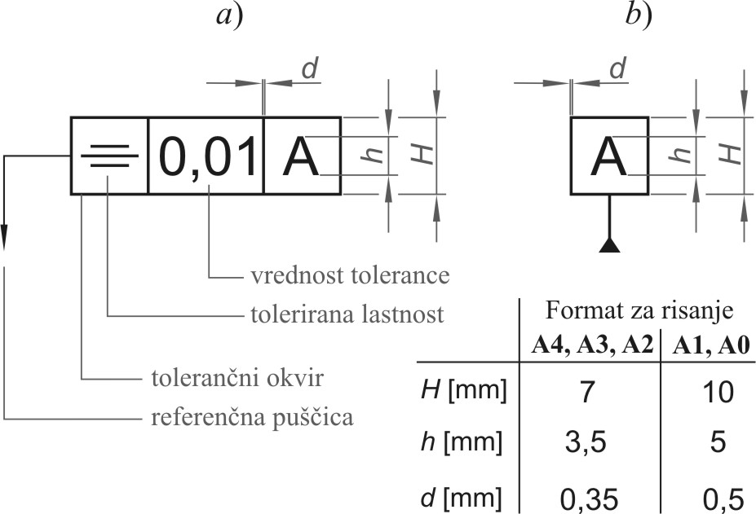
PODAJANJE GEOMETRIČNIH TOLERANC NA TEHNIŠKI RISBI
Geometrične tolerance podajamo na tehniških risbah z
ustreznimi simboli, ki so standardizirani po SIST EN ISO
7083. Način podajanja geometričnih toleranc pa je
standardiziran po
SIST ISO 5458 in
SIST ISO 5459.

Slide 10
TOLERANČNI OKVIRJI
Tolerančni okvirji za neodvisne geometrične tolerance
imajo dve polji (slika a), tolerančni okvirji za odvisne
geometrične tolerance pa tri (slika b), štiri (slika
c) ali več polj.
a) dve polji, b) tri polja, c) štiri polja

Slide 11
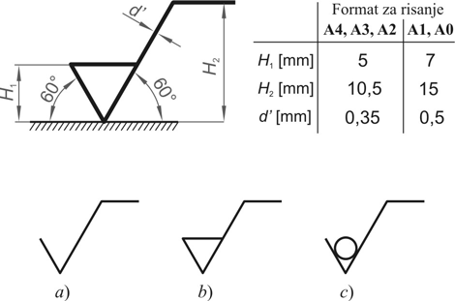
STANJE POVRŠIN
Osnovni simbol za označevanje kvalitete površine
odprta kljukica pomeni, da je lahko označena površina obdelana s poljubnim postopkom obdelave;
zaprta kljukica pomeni, da mora biti označena površina obdelana z odvzemanjem materiala;
kljukica s krogcem pomeni, da na označeni površini ni dovoljeno odvzemanje materiala.
odprta kljukica,
zaprta kljukica,
kljukica s krogcem

Slide 12
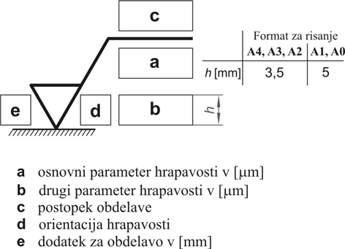
STANJE POVRŠIN

Slide 13
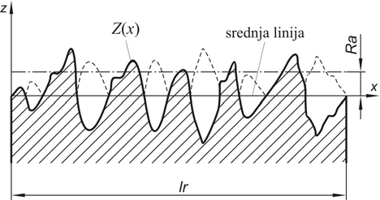
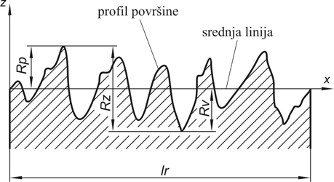
STANJE POVRŠIN
Največja višina izbočin profila Rp. Razdalja najvišje točke profila površine od srednje linije znotraj referenčne dolžine lr .
Največja globina vbočin profila Rv. Razdalja najnižje točke profila površine od srednje linije znotraj referenčne dolžine .
Največja višina profila Rz. Razdalja med najvišjo in najnižjo točko profila površine znotraj referenčne dolžine lr .
Srednji aritmetični odstopek profila Ra. Aritmetična srednja vrednost absolutnih vrednosti vseh točk profila površine znotraj referenčne dolžine lr.

Slide 14
STANJE POVRŠIN
Če so vse površine enake kvalitete, simbola ne pišemo na površine, ampak v glavo risbe ali v desni zgornji vogal. Vsaka risba ima skupni simbol kvalitete, ki velja za vse neoznačene površine.
Splošno kvaliteto, ki jo označuje skupni simbol, in vse posebne kvalitete, ki jih označujejo vsi simboli, zapišemo v glavo risbe ali v desni zgornji vogal risbe. Posebne kvalitete pišemo med dvema poševnima črtama, ali v oklepaju, ločujemo jih z vejico. Sledijo si od najbolj grobe do najbolj fine kvalitete.

